Slide 1
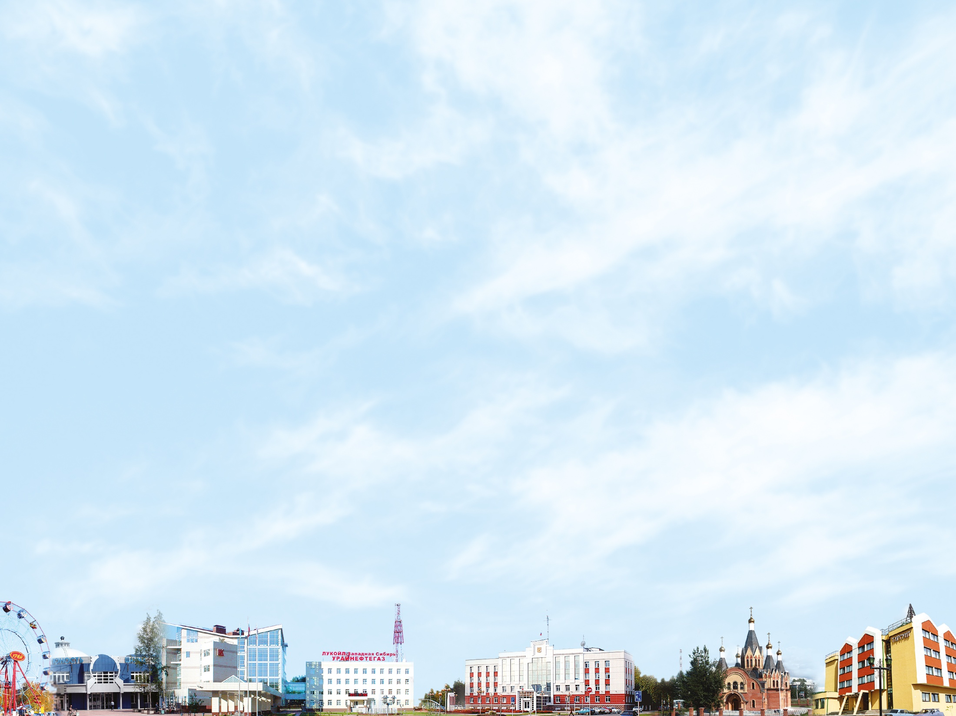
Отчёт
об исполнении бюджета
городского округа город Урай
за 9 месяцев 2019 года
Докладчик - Хусаинова И.В.

Slide 2
Исполнение основных показателей бюджета городского округа город Урай за 9 месяцев 2019 года, млн. рублей
Слайд 1
Показатель | Уточнённый план на 2019 год | План на 01.10.2019 | Исполнено на 01.10.2019 | % исполнения к плану на 9 месяцев 2019 года | % исполнения к плану на 2019 год
ДОХОДЫ | 3 263,1 | 2 287,1 | 2 314,3 | 101,2 | 70,9
РАСХОДЫ | 3 460,5 | 2 458,6 | 2 259,5 | 91,9 | 65,3
ДЕФИЦИТ * | -197,4 | - | 54,8 | - | -
* в том числе за счет:
остатков целевых средств на 01.01.2019 в сумме 128,6 млн.руб.

Slide 3
Слайд 2
Анализ поступления налоговых доходов в бюджет городского округа город Урай за 9 месяцев 2019 года, млн. рублей
Наименование | Уточнённый план на 2019 год | План на 01.10.2019 | Поступило на 01.10.2019 | % исполнения к плану 9 месяцев 2019 года | % исполнения к плану на 2019 год | отклонение от плановых назначений на отчетную дату
НАЛОГОВЫЕ ДОХОДЫ, из них: | 698,2 | 513,3 | 529,6 | 103,2 | 75,8 | + 16,3
Налог на доходы физических лиц | 513,4 | 375,7 | 380,1 | 101,2 | 74,0 | + 4,4
Акцизы на нефтепродукты | 12,6 | 9,9 | 9,9 | 100,1 | 78,6 | 0,0
Налоги на совокупный доход | 137,2 | 109,4 | 121,7 | 111,3 | 88,8 | + 12,3
Налоги на имущество | 28,9 | 13,8 | 13,3 | 96,2 | 45,8 | - 0,5
Государственная пошлина | 6,1 | 4,5 | 4,6 | 101,2 | 74,3 | + 0,1

Slide 4
Анализ поступления неналоговых доходов в бюджет городского округа город Урай за 9 месяцев 2019 года, млн. рублей
Слайд 3
Наименование | Уточнённый план на 2019 год | План на 01.10.2019 | Поступило на 01.10.2019 | % исполнения к плану 9 месяцев 2019 года | % исполнения к плану на 2019 год | отклонение от плановых назначений на отчетную дату
НЕНАЛОГОВЫЕ ДОХОДЫ, из них: | 152,9 | 90,4 | 101,3 | 112 | 66,2 | + 10,9
Доходы от использования муниципального имущества | 90,0 | 55,5 | 61,7 | 111,1 | 68,5 | + 6,2
Плата за негативное воздействие на окружающую среду | 1,3 | 1,0 | 1,0 | 108,5 | 81,3 | 0,0
Доходы от оказания платных услуг (работ) и компенсации затрат государства | 2,1 | 2,0 | 1,0 | 47,9 | 46,8 | - 1,0
Доходы от продажи материальных и нематериальных активов | 51,2 | 26,1 | 29,6 | 113,6 | 57,9 | + 3,5
Штрафы, санкции, возмещение ущерба | 8,3 | 5,8 | 7,7 | 132,1 | 92,7 | + 1,9
Прочие неналоговые доходы | 0,0 | 0,0 | 0,3 | 0,0 | 0,0 | + 0,3
Notes:
4

Slide 5
Анализ безвозмездных поступлений в бюджет городского округа город Урай за 9 месяцев 2019 года, млн.рублей
Слайд 4
Наименование | Уточнённый план на 2019 год | План на 01.10.2019 | Поступило на 01.10.2019 | % исполнения к плану на 9 месяцев 2019 года | % исполнения к плану на 2019 год | отклонение от плановых назначений на отчетную дату
БЕЗВОЗМЕЗДНЫЕ ПОСТУПЛЕНИЯ, из них: | 2411,9 | 1683,4 | 1683,4 | 100,0 | 69,8 | 0,0
Дотации | 540,2 | 432,2 | 486,0 | 112,4 | 90,0 | + 53,8
Субсидии | 421,9 | 233,0 | 180,6 | 77,5 | 42,8 | - 52,4
Субвенции | 1351,6 | 970,3 | 968,9 | 99,9 | 71,7 | - 1,4
Иные межбюджетные трансферты | 17,9 | 8,5 | 8,5 | 100,0 | 47,8 | 0,0
Прочие безвозмездные поступления | 81,0 | 40,1 | 40,1 | 100,0 | 49,5 | 0,0
Возврат остатков субсидий, субвенций и иных межбюджетных трансфертов, имеющих целевое назначение, прошлых лет в бюджет автономного округа | - 0,7 | - 0,7 | - 0,7 | 100,0 | 100,0 | 0,0
Notes:
5

Slide 6
Слайд 5
Исполнение расходов бюджета на 01.10.2019
по программным направлениям деятельности, млн. рублей
Наименование | Уточнённый план на 2019 год | План на 01.10.2019 | Исполнено на 01.10.2019 | % исполнения к плану на 9 месяцев 2019 года | % исполнения к плану на 2019 год | отклонение от плановых назначений на отчетную дату
Расходы бюджета –всего, в том числе: | 3 460,5 | 2 458,6 | 2 259,5 | 91,9 | 65,3 | -199,1
В рамках муниципальных программ муниципального образования | 3 432,9 | 2 435,6 | 2 240,7 | 92,0 | 65,3 | -194,9

Slide 7
Анализ исполнения расходов на 01.10.2019 года, млн. рублей
Слайд 6
№п/п | Наименование программы | Уточнённый план на 2019г. | план на 01.10.2019 | исполнено на 01.10.2019 | % исп-ия к плану на 9 месяцев 2019г. | % исп-ия к плану на 2019 г.
 | Всего расходы, в том числе: | 3 460,5 | 2 458,6 | 2 259,5 | 91,9 | 65,3
 | в рамках муниципальных программ: | 3 432,9 | 2 435,5 | 2 240,7 | 92,0 | 65,3
1. | Муниципальная программа "Капитальный ремонт и реконструкция систем коммунальной инфраструктуры города Урай на 2014-2020 годы" | 57,4 | 5,8 | 1,0 | 16,1 | 1,6
2. | Муниципальная программа "Развитие транспортной системы города Урай" на 2016-2020 годы | 52,7 | 41,5 | 13,5 | 32,6 | 25,7
3. | Муниципальная программа «Формирование современной городской среды муниципального образования город Урай» на 2018-2022 годы» | 86,8 | 83,0 | 41,3 | 49,8 | 47,6
4. | Муниципальная программа "Проектирование и строительство инженерных сетей коммунальной инфраструктуры в городе Урай" на 2014-2020 годы | 76,7 | 76,7 | 51,5 | 67,1 | 67,1
5. | Муниципальная программа "Развитие малого и среднего предпринимательства, потребительского рынка и сельскохозяйственных товаропроизводителей города Урай" на 2016-2020 годы | 34,2 | 28,1 | 23,4 | 83,3 | 68,4
6. | Муниципальная программа «Информационное общество -Урай» на 2019-2030 годы | 17,7 | 12,2 | 10,9 | 89,7 | 61,7
7. | Муниципальная программа "Улучшение жилищных условий жителей, проживающих на территории муниципального образования город Урай" на 2019-2030 годы | 376 ,4 | 211,1 | 191,5 | 90,7 | 50,9
8. | Муниципальная программа "Развитие жилищно-коммунального комплекса и повышение энергетической эффективности в городе Урай на 2019-2030 годы" | 226,8 | 166,2 | 152,0 | 91,4 | 67,0

Slide 8
продолжение слайда 6
№п/п | Наименование программы | Уточнённый план на 2019г. | План на 01.10.2019 | исполнено на 01.10.2019 | % исп-ия к плану на 9 месяцев 2019г. | % исп-ия к плану на 2019 г.
9. | Муниципальная программа "Создание условий для эффективного и ответственного управления муниципальными финансами, повышения устойчивости местного бюджета городского округа г.Урай. Управление муниципальными финансами в городском округе г.Урай" на период до 2020 года" | 36,1 | 25,8 | 23,6 | 91,7 | 65,5
10. | Муниципальная программа "Обеспечение градостроительной деятельности на территории города Урай" на 2018-2030 годы | 58,5 | 46,2 | 42,7 | 92,5 | 72,9
11. | Муниципальная программа "Совершенствование и развитие муниципального управления в городе Урай" на 2018-2030 годы | 441,5 | 320,3 | 297,4 | 92,9 | 67,4
12. | Муниципальная программа "Охрана окружающей среды в границах города Урай" на 2017-2020 годы | 1,6 | 1,6 | 1,5 | 93,6 | 93,6
13. | Муниципальная программа "Профилактика правонарушений на территории города Урай" на 2018-2030 годы | 11,9 | 7,5 | 7,2 | 95,4 | 60,4
14. | Муниципальная программа "Защита населения и территории от чрезвычайных ситуаций, совершенствование гражданской обороны и обеспечение первичных мер пожарной безопасности» на 2019-2030 годы | 25,1 | 18,4 | 17,7 | 96,3 | 70,7
15. | Муниципальная программа "Культура города Урай" на 2017-2021 годы | 269,5 | 193,8 | 187,6 | 96,8 | 69,6
16. | Муниципальная программа "Развитие образования и молодёжной политики в городе Урай" на 2019-2030 годы | 1 524,9 | 1 095,9 | 1 077,9 | 98,4 | 70,7
17. | Муниципальная программа «Развитие физической культуры, спорта и туризма в городе Урай» на 2019-2030 годы | 119,6 | 89,8 | 88,3 | 98,3 | 73,8
18. | Муниципальная программа "Поддержка социально ориентированных некоммерческих организаций в городе Урай" на 2018 - 2030 годы | 15,5 | 11,7 | 11,7 | 100,0 | 75,7
 | По непрограммным направлениям деятельности | 27,6 | 23,0 | 18,8 | 81,3 | 67,9

Slide 9
Информация о реализации региональных (национальных) проектов на территории муниципального образования городской округ город Урай на 01.10.2019, тыс.рублей
Наименование национального проекта / регионального проекта | план на 2019 год | исполнено на 01.10.2019 | % исполнения
Всего на реализацию национальных (региональных) проектов | 182 731,0 | 108 798,0 | 59,5
1. Национальный проект ''Демография''(Р) | 50,0 | 50,0 | 100,0
1.1. Региональный проект "Содействие занятости женщин - создание условий дошкольного образования для детей в возрасте до трех лет" | 50,0 | 50,0
2. Национальный проект «Жилье и городская среда» | 177 257,0 | 104 795,7 | 59,1
2.1. Региональный проект "Обеспечение устойчивого сокращения непригодного для проживания жилищного фонда" | 151 406,1 | 85 506,0 | 56,5
2.2. Региональный проект «Формирование комфортной городской среды» | 25 850,9 | 19 289,7 | 74,6
3. Национальный проект «Малое и среднее предпринимательство и поддержка индивидуальной предпринимательской инициативы» | 5 424,0 | 3 952,3 | 72,9
3.1. Региональный проект «Расширение доступа субъектов малого и среднего предпринимательства к финансовым ресурсам, в том числе льготному финансированию» | 4 331,5 | 3 579,3 | 82,6
3.2. Региональный проект «Популяризация предпринимательства» | 1 092,5 | 373,0 | 34,1

Slide 10
Подготовлено Комитетом по финансам администрации города Урай
Адрес: микрорайон 2, дом 60, город Урай, Тюменская область, Ханты-Мансийский автономный округ –Югра, 628285
E-mail: comfin@uray.ru
Председатель комитета – Хусаинова Ирина Валериевна, тел.: (34676) 2-33-56

